Slide 1
메타시스템 구축 프로젝트 (업그레이드)
GSMETA사용 설명서(교육자료)

Slide 2
■ GSMETA 사용 설명서 목차
1. 메타데이터관리 개요
1) 데이터 표준 정의
2) 데이터 모델 정의
3) 메타데이터 정의
4) 메타 통합 관리 환경
2. 프로세스
1) 표준/모델신청 및 DB 반영 프로세스
3. GSMETA 시스템 사용법
1) 시스템 접속 방법
2) 표준신청 방법
3) 모델신청 방법
4) DB 반영신청 방법
5) 기타

Slide 3
1. 메타데이터관리 개요
1) 데이터 표준 정의
2) 데이터 모델 정의
3) 메타데이터 정의
4) 메타 통합 관리 환경

Slide 4
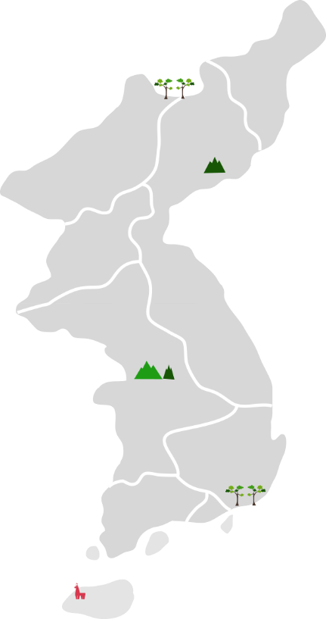






1) 데이터 표준 정의
1. 메타데이터관리 개요
표준화란 서로 다른 명칭과 유형으로 동일한 대상을 하나의 명칭과 유형으로 통일하는 것
DB
데이터명 | 영문명 | 컬럼명
에러비율 | ERROR PERCENTAGE | ERR_PT
상호이름 | SHOP NAME | SHP_NM
표준말:
어서 오세요.
A 시스템 DB
데이터명 | 영문명 | 컬럼명
오류율 | ERROR RATE | ERR_RT
상호 | COMPANY NAME | CMPNM
어여
오드래요.
DB
데이터명 | 영문명 | 컬럼명
오류율 | ERROR RATE | ERR_RT
상호 | COMPANY NAME | CMPNM
통일해서 사용
서울,경기도
B 시스템 DB
빨리 와유.
강원도
퍼뜩
오이소.
DB
데이터명 | 영문명 | 컬럼명
수량 | WATER QUANTITY | WATER_QTY
통화 | CURRENCY | CRNCY
충청도
언능
오랑께요
경상도
전라도
C 시스템 DB
데이터명 | 영문명 | 컬럼명
수량 | QUANTITY | QTY
통화 | TELEPHONE CALL | TELCL
혼자
옵서예.
DB
데이터명 | 영문명 | 컬럼명
오류율 | QUANTITY | QTY
상호 | TELEPHONE CALL | TELCL
통일해서 사용
제주도
사투리와 표준말
D 시스템 DB

Slide 5

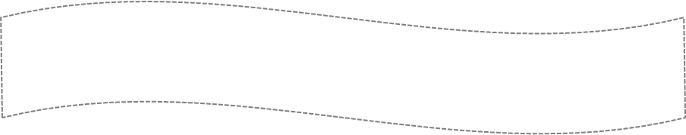


1) 데이터 표준 정의
1. 메타데이터관리 개요
표준데이터 대상 정의
[물리DB 메타 정보 ]
테이블명 | 테이블한글명 | 컬럼순서 | 컬럼영문명 | 컬럼한글명 | 데이터타입 | 길이 | 널 여부 | PK
CUSTOMER | 고객 | 1 | CUST_PSTG_NO | 고객게시번호 | VARCHAR2 | 22 | N | Y
CUSTOMER | 고객 | 2 | CUST_GRD_CD | 고객등급코드 | VARCHAR2 | 5 | Y
CUSTOMER | 고객 | 3 | CUST_ORD_DTT | 고객주문일시 | DATETIME |  | Y
ORDER_M | 주문 | 2 | ORD_DTL_NO | 주문상세번호 | DECIMAL | 2
ORDER_M | 주문 | 3 | ORD_ST_CD | 주문상태코드 | VARCHAR2 | 4
ORDER_M | 주문 | 4 | ORD_INFO_CTNT | 주문정보내용 | VARCHAR2 | 4000
 |  |  |  | ︙ | ︙ | ︙ | ︙
단어
도메인 (일반 도메인 + 코드 도메인)
단어논리명 | 단어물리명 | 단어물리의미 | 설명
고객 | CUST | CUSTOMER | 사람, 그룹, 판매 부서, 외부 회사 등을 일컫는 말
등급 | GRD | GRADE | 표준화와 더불어 상품매매를 능률적으로 하기 위하여 품질의 등급을 매기는 것.
번호 | NO | NUMBER | 가입된 전화마다 매겨져 있는 일정한 번호.
︙ |  | ︙ | ︙
도메인그룹 | 도메인명 | 데이터유형 | 데이터길이 | 시스템 | 설명
시간 | 일시 | DATETIME |  | - | ......
번호 | 고객게시번호 | VARCHAR2 | 22 | - | 고객게시번호
코드 | 주문상태코드 | VARCHAR2 | 4 | MCSW | 주문상태코드
내용 | 내용 | VARCHAR2 | 4000 | - | 내용
︙ |  | ︙ |  | ︙ | ︙
코드일 경우 시스템별 인스턴스 정보를 추가로 관리
[ _ _ _ ]
도메인정보
용어
단어
단어
단어
.....

Slide 6


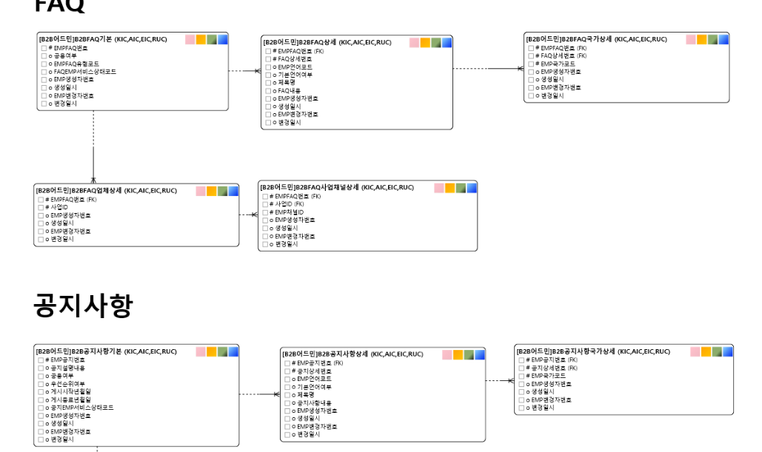
2) 데이터 모델 정의
1. 메타데이터관리 개요
데이터 모델이란 건축물 공사의 설계도와 같은 것
Enterprise Data Lake
건축
공사
데이터
관리
DB Table
사업운영계획
운영계획년도 | VC4
운영계호기순번 | NUM
부서코드 | VC8
문서번호 | VC50
…

Slide 7
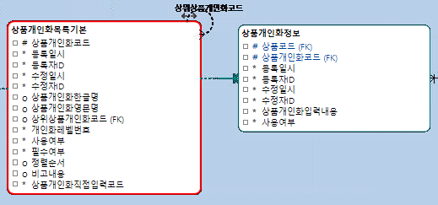
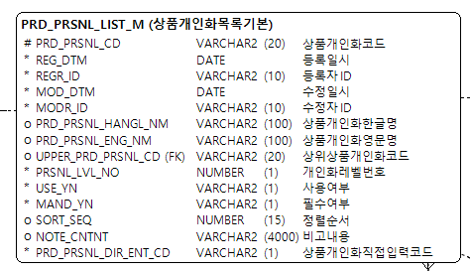
2) 데이터 모델 정의
1. 메타데이터관리 개요
데이터 모델 – ERD 예시
[논리 모델 – 엔터티/속성]
[물리 모델 – 테이블/컬럼]
1
3
1
2
2
1
# : PK 속성을 의미
: NOT NULL 속성을 의미
o : Optional 속성을 의미
1
테이블명 표시
2
컬럼명, 데이터타입, 길이, 소수점 표시
2
부모와 자식 관계 (RI 관계 표시)
3
컬럼에 대한 논리 속성명 표시

Slide 8


3) 메타데이터 정의
1. 메타데이터관리 개요
메타데이터란 대상을 쉽게 파악할 수 있는 다양한 부가정보를 말한다.
DB
메타데이터 항목
활용 예시
표준명
가입일자
설명
조직이나 단체 따위에 들어가거나, 서비스를 제공하는 상품 따위를 신청한 날짜를 연월일로 표현
데이터타입/길이
VARCHAR(10)
공유
저장형식
YYYYMMDD
본명 : 공지철
직업 : 탤런트, 영화배우
키 : 184 Cm
몸무게 : 74 Kg
소속사 : 매니지먼트 숲
학력 : 경희대학교 아트퓨전디자인대학원
}
허용값
YYYY: 0001~9999, MM: 01~12, DD: 01~31
메타데이터
개인정보여부
암호화 대상 여부 / 비공개 대상 식별
…
…

Slide 9
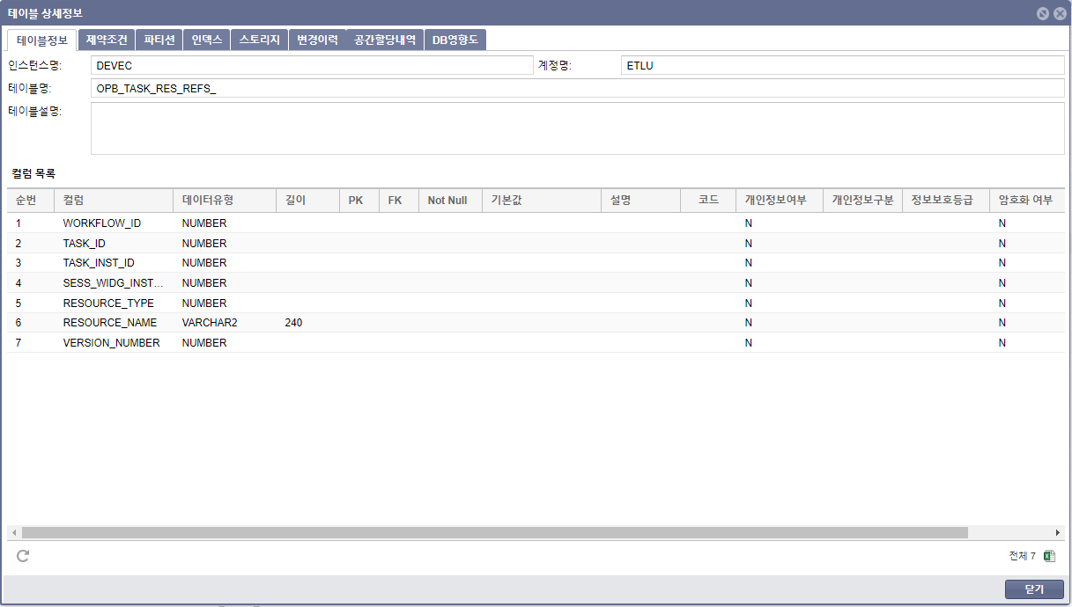
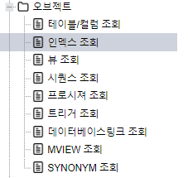
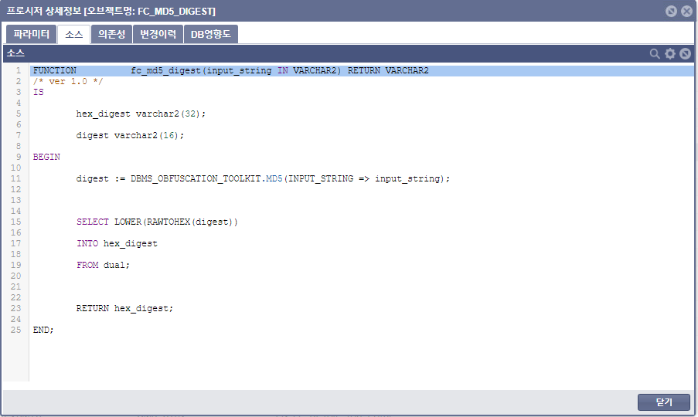
3) 메타데이터 정의
1. 메타데이터관리 개요
DB 카탈로그 정보를 수집하여 메타정보 공유
테이블/컬럼 정보
프로시저 상세 정보

Slide 10
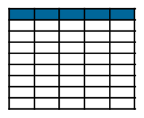
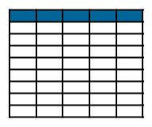
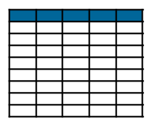
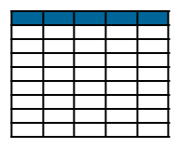
4) 메타 통합관리 환경
1. 메타데이터관리 개요
모델 및 표준 통합 환경
통합 저장소(Repository)
모델에서 개발 DB로 테이블 및 오브젝트 반영 요청
개발 DB에서 운영 DB로 테이블 및 기타 오브젝트 반영 요청
데이터 표준화 정보
표준단어
표준도메인
표준용어
표준데이터 신청
모델변경신청
DB반영 신청
DATABASE(테스트/운영)
메타시스템
(GSMETA)
데이터 모델 정보
논리/물리 모델
모델정보등록
(올리기/내리기/신청)
표준 데이터 활용
DBMS 정보
테이블/컬럼
뷰/시퀀스 등…
모델링 도구
(DA#)
메타데이터 수집 (스케줄링 또는 즉시)

Slide 11
2. 프로세스
1) 표준/모델신청 및 DB 반영 프로세스

Slide 12
1) 모델변경신청 및 DB 반영 프로세스
2. 프로세스
범례
META
DA#
META
DA#
META
주체/절차
JIRA
표준신청
모델 작성 및 신청
DB 반영신청
일반 사용자
(개발자)
SR 발행
표준 데이터 신청
모델 내리기
개발 DB 반영신청
※ 개발 DB 없는 경우 바로 운영 DB로 반영
모델 작성
개발 → 운영 DB 반영신청
모델 올리기
모델 신청
업무 PL
Mail
SLACK
승인
DBA
Mail
SLACK
Mail
SLACK
승인
승인

Slide 13
1) 모델변경신청 및 DB 반영 프로세스
2. 프로세스
번호 | 단계 | 프로세스 | 역할 |  |  | 메뉴 | 내용
 |  |  | 일반사용자(개발자) | 업무PL | DBA
1 | 표준신청 | 표준데이터 신청 | Y | Y
2 |  | 승인 |  |  |  | GSMETA : 데이터표준 > 신청/승인관리 > 표준 신청/승인관리
3 |  | 신청 결과 공유 | TO |  | FROM | 이메일(E-mail) / SLACK | 승인결과를 신청자에게 공유
4 | 모델신청 | A/R 연결 | Y | Y |  | DA# : 데이터 > Repository 그룹 > A/R 연결
5 |  | 내리기 | Y | Y |  | DA# : 데이터 > Repository 그룹 > 내리기
6 |  | 모델변경 | Y | Y |  | DA# : 엔터티
7 |  | 올리기 | Y | Y |  | DA# : 데이터 > Repository 그룹 > 올리기
8 |  | 모델신청 | Y | Y |  | DA# : 데이터 > Repository 그룹 > 모델신청
9 |  | 승인 |  |  |  | GSMETA : 데이터모델 > 신청/승인관리 > 모델 신청/승인관리 | [신청유형] 모델
10 |  | 신청 결과 공유 | TO | FROM |  | 이메일(E-mail) / SLACK | 승인결과를 신청자에게 공유
11 | DB 반영신청 | 개발 DB 반영신청 | Y |  |  | GSMETA : DBMS 반영관리 > 테이블 이관신청
12 |  | 승인 |  |  | Y | GSMETA : DBMS 반영관리 > 신청/승인관리 > 테이블 신청/승인관리 | [DDL 신청유형] 테이블 이관
13 |  | 개발 → 운영 DB 반영신청 | Y |  |  | GSMETA : DBMS 반영관리 > 테이블 이관신청
14 |  | 승인 |  |  | Y | GSMETA : DBMS 반영관리 > 신청/승인관리 > 테이블 신청/승인관리 | [DDL 신청유형] 테이블 이관
15 |  | 신청 결과 공유 | TO |  | FROM | 이메일(E-mail) / SLACK | 승인결과를 신청자에게 공유

Slide 14
3. GSMETA 시스템 사용법
1) 시스템 접속 방법
2) 데이터 표준 관리
3) 모델링 및 신청
4) DB 반영신청 방법
5) DB 오브젝트 신청 방법
6) DB 카탈로그 조회 방법

Slide 15
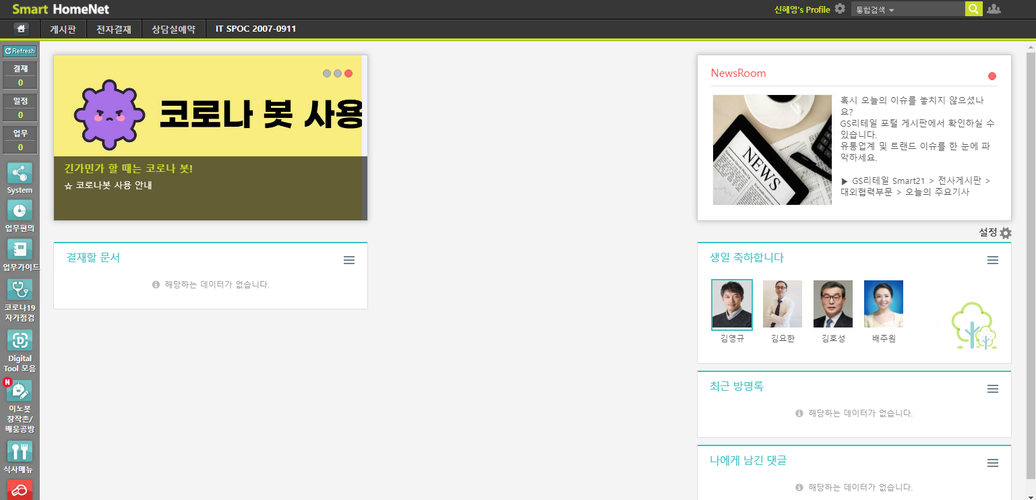

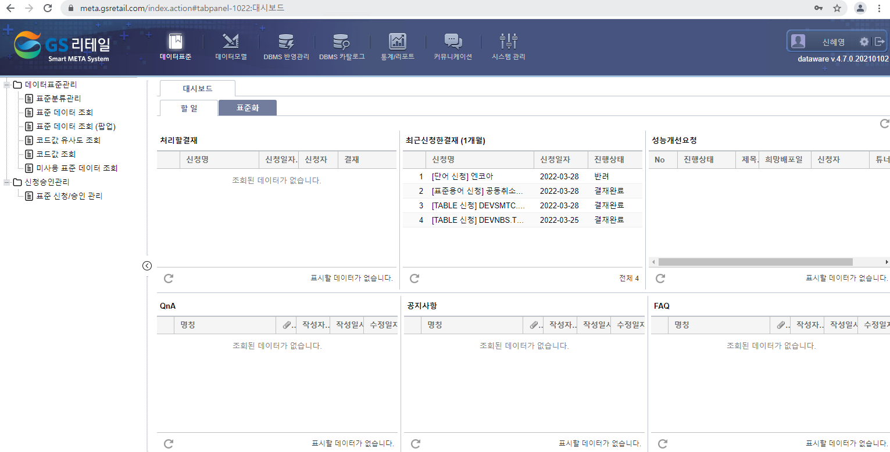
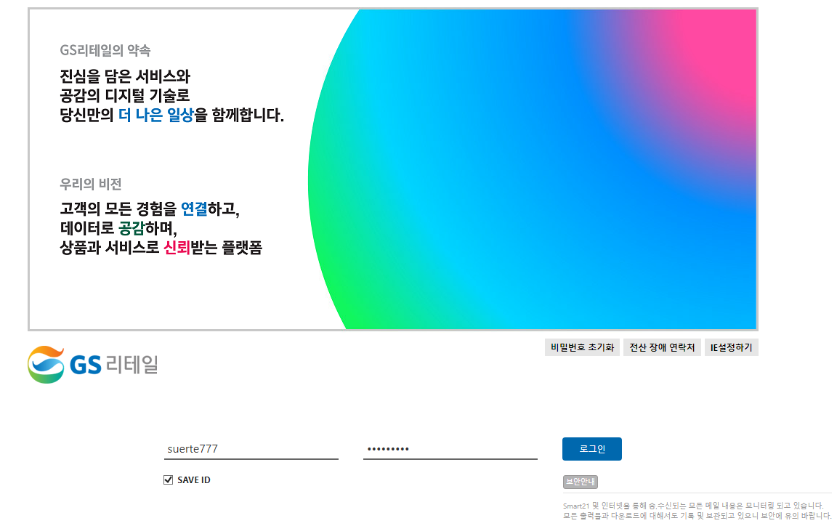
1) 시스템 접속 방법
3. GSMETA 시스템 사용법
시스템 접속 설명
번호 | 내용
1 | 포탈 로그인 된 상태에서 새로운 브라우저에 GSMETA URL 입력 (https://meta.gsretail.com/)
2 | GSMETA 자동 로그인 ※ 만약 세션이 끊기거나 포탈에 로그아웃 상태일 경우 아래와 같은 화면이 실행되며 포탈 로그인 정보를 입력하여 로그인을 한다.
3 | 메뉴 활성화 ※ 사용자 별 역할에 따라 메뉴 권한 부여 되며, 메뉴가 활성화 되지 않는 경우 시스템 담당자에게 확인
1
https://meta.gsretail.com/
2
3

Slide 16
2) 데이터 표준 관리 - 체계
표준단어와 도메인으로 구성된 표준용어을 정의하여 데이터모델링 시 속성과 컬럼에 활용합니다.
데이터 표준 체계 및 관계
데이터 표준 활용 예시
표준 단어
표준단어
도메인
Ex)
표준단어명
도메인명
표준단어명 | 영문약어명 | 영문명 | 설명
적용 | APL | APPLY | …맞추어 쓰는것.
시각 | TM | Time Of Day | 시간의 흐름 속의 ..
영문약어
도메인그룹
영문명
인포타입
도메인
표준 용어
Ex)
※ 도메인의 데이터타입과 길이는 도메인 그룹에 정의된 인포타입의 데이터 타입과 길이를 사용
도메인명 | 도메인영문명 | 도메인그룹 | 도메인상세명 | 데이터타입
이자율 | INTR_RT | 율 | 이자율N0018 | NUMBER(18)
시각 | TM | 시간 | 시각V0006 | VARCHAR2(6)
표준용어명
용어영문명
도메인명
단어구성정보
표준용어
Ex)
표준용어명 | 용어영문명 | 도메인명 | 데이터타입
적용이자율 | APL_INTR_RT | 이자율 | NUMBER(18)
적용일자 | APL_TM | 시각 | VARCHAR2(6)
데이터모델
※ 컬럼의 정의는 표준항목에 정의된 명칭, 데이터타입을 사용
속성(표준항목명)

Slide 17
2) 데이터 표준 관리 – 명명규칙
단어, 도메인(코드), 용어 명명 규칙
) / NUMBER(15)
예) 적용종료일시 : 적용 + 종료 + 일시(속성분류단어) / DATE
표준 단어
[구성] 단어논리명, 단어물리명, 속성분류어
동음이의어 : 소리는 같으나 다른 의미
ex) 배(먹는배 타는배), 절(세배, 사찰)
동의어 : 동일한 의미를 가지는 다른 단어(이음동의어)
ex) 고객(손님, 회원)
속성분류어 : 용어 생성시 속성으로 특정할 수 있는 단어
ex) 명, 번호, 코드
도메인
[명명규칙] 단어 + … + 단어 + 속성분류단어
데이터유형 / 데이터 길이
유일성 체크 : 도메인명+데이터타입+데이터길이
일반 도메인 (같은 데이터타입을 쓰면서 다양한 길이를 가지는 도메인)
번호 도메인 (특정 의미를 가지거나 체계를 가지고 관리되는 속성)
ex) 상환금액 : 상환 + 금액 (속성분류단어) / NUMBER(15)
적용종료일시 : 적용 + 종료 + 일시(속성분류단어) / DATE
표준 용어
[명명규칙] 단어 + … + 단어 + 도메인명(속성분류단어)
데이터타입은 도메인에 의하여 정하여 짐
유일성 체크 : 용어명
ex) 등록건수
➔ 등록 + 건수 / 건수(NUMBER(15))
룰스크립트상세설명
➔ 룰 + 스크립트 + 상세 + 설명 / 상세설명 (VARCHAR2(4000))

Slide 18
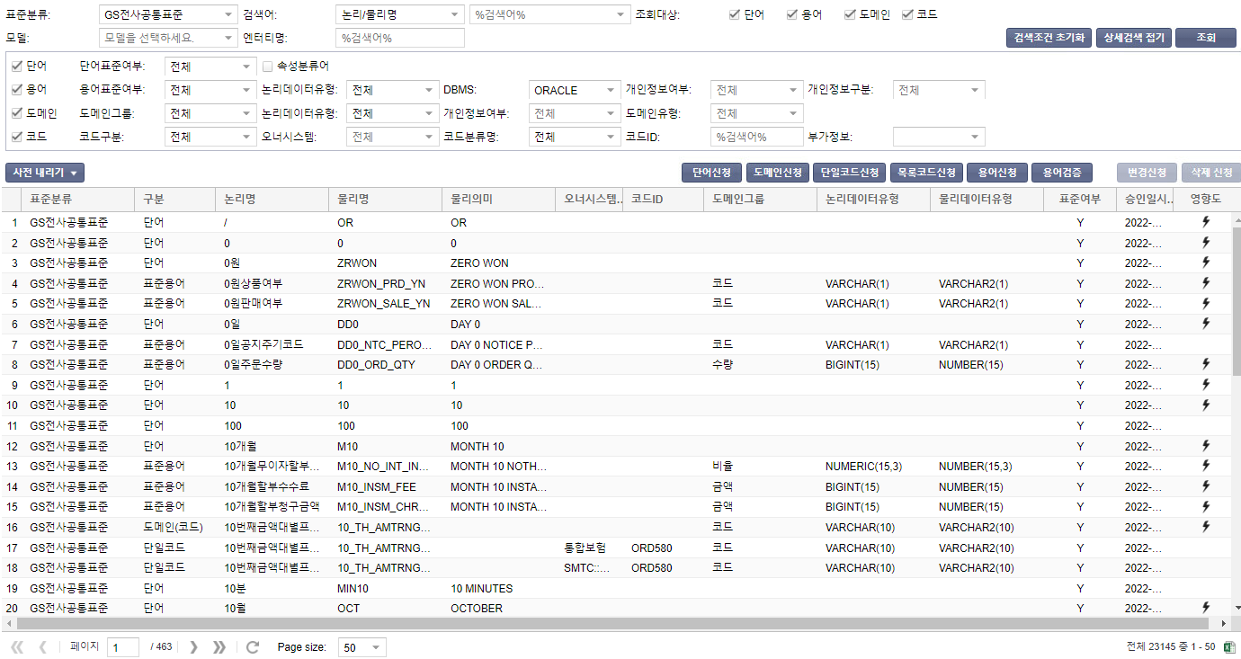
2) 데이터 표준 관리 – 통합 조회
단계 설명 | 표준 존재 여부 확인
메뉴 | 데이터 표준 > 데이터표준관리 > 표준데이터조회
화면 입력 설명
1
번호 | 내용
1 | 조회조건 입력
2 | 표준 데이터 신규/변경/삭제 신청
3 | 조회대상 정보 - 단어/표준용어/도메인(일반)/도메인(코드)/단일코드/목록코드
4 | 표준 및 비표준 정보 확인 - Y : 표준 - N : 비표준
5 | 영향도가 있는 경우 번개 아이콘 표시
6 | 등록된 표준데이터 정보 엑셀 다운로드
6
2
3
4
5

Slide 19
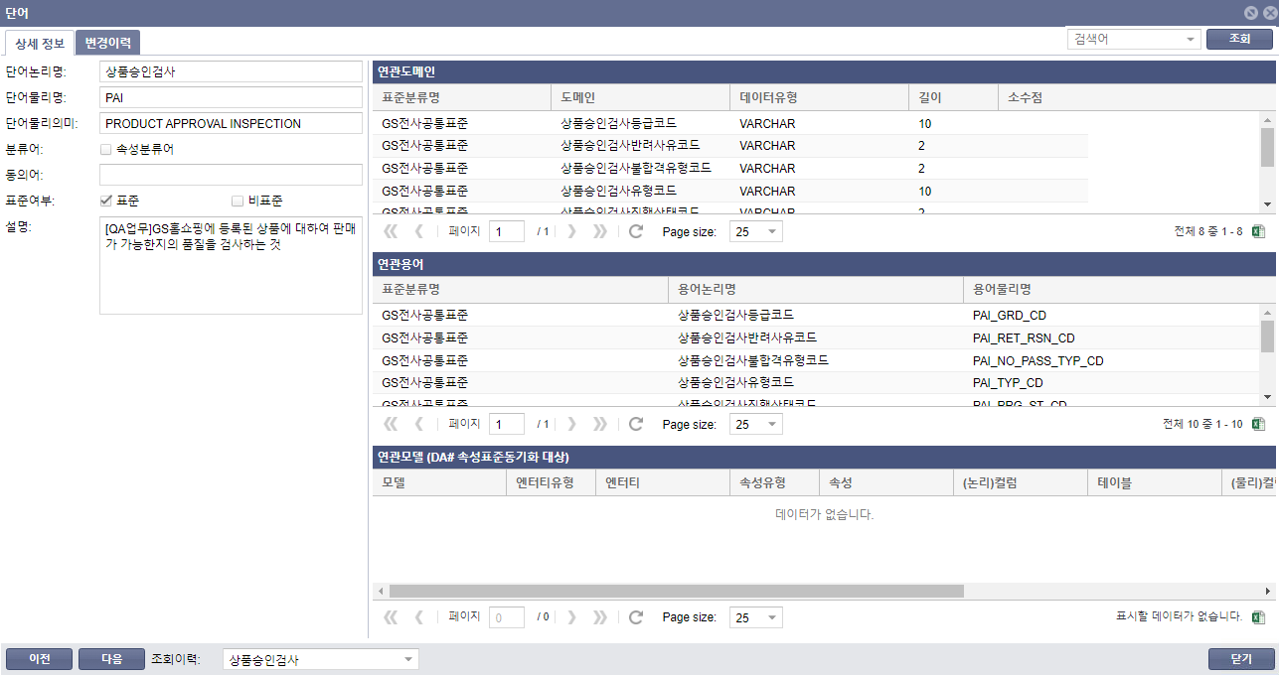
2) 데이터 표준 관리 – 단어 정보
단계 설명 | 표준 존재 여부 확인 후 상세 정보 조회
메뉴 | 데이터 표준 > 데이터표준관리 > 표준데이터조회 > 리스트에서 단어 더블클릭
<단어를 사용한 도메인 정보>
<단어에 대한 상세 정보>
<단어를 사용한 용어 정보>
<단어를 사용한 용어가 적용된 모델 정보>

Slide 20
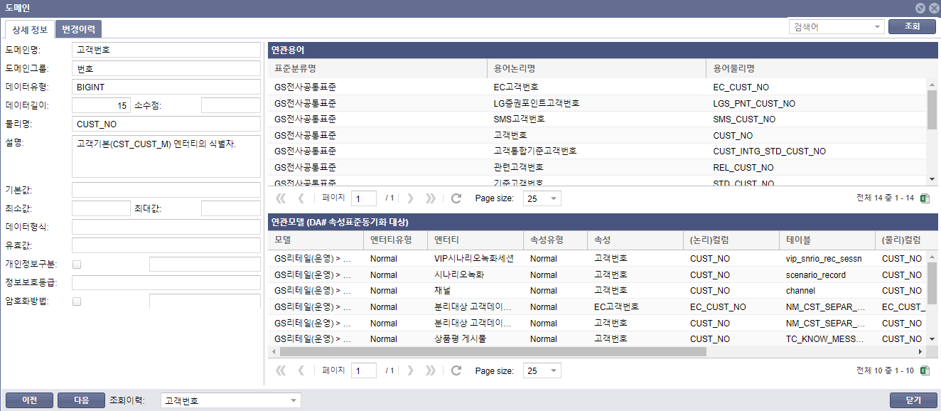
2) 데이터 표준 관리 – 도메인 정보
단계 설명 | 표준 존재 여부 확인 후 상세 정보 조회
메뉴 | 데이터 표준 > 데이터표준관리 > 표준데이터조회 > 리스트에서 도메인 더블클릭
<도메인을 사용한 용어 정보>
<도메인에 대한 상세 정보>
<도메인을 사용한 용어가 적용된 모델 정보>

Slide 21
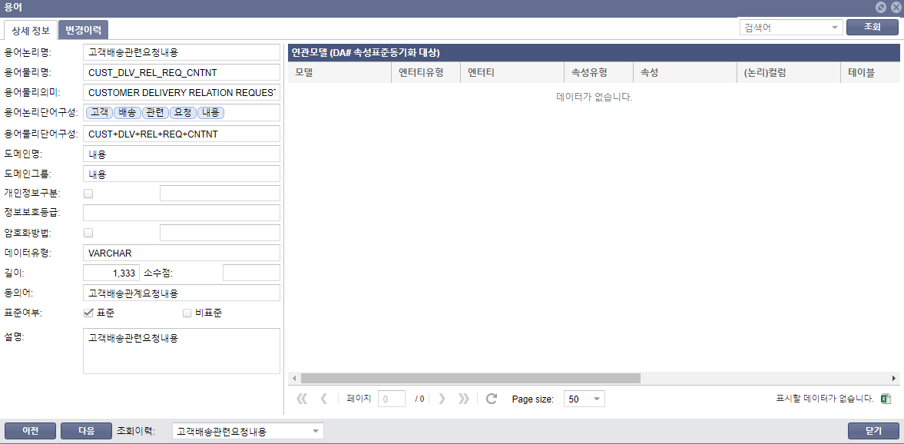
2) 데이터 표준 관리 – 용어 정보
단계 설명 | 표준 존재 여부 확인 후 상세 정보 조회
메뉴 | 데이터 표준 > 데이터표준관리 > 표준데이터조회 > 리스트에서 용어 더블클릭
<용어가 적용된 모델 정보>
<용어에 대한 상세 정보>
<비표준 용어 정보>

Slide 22
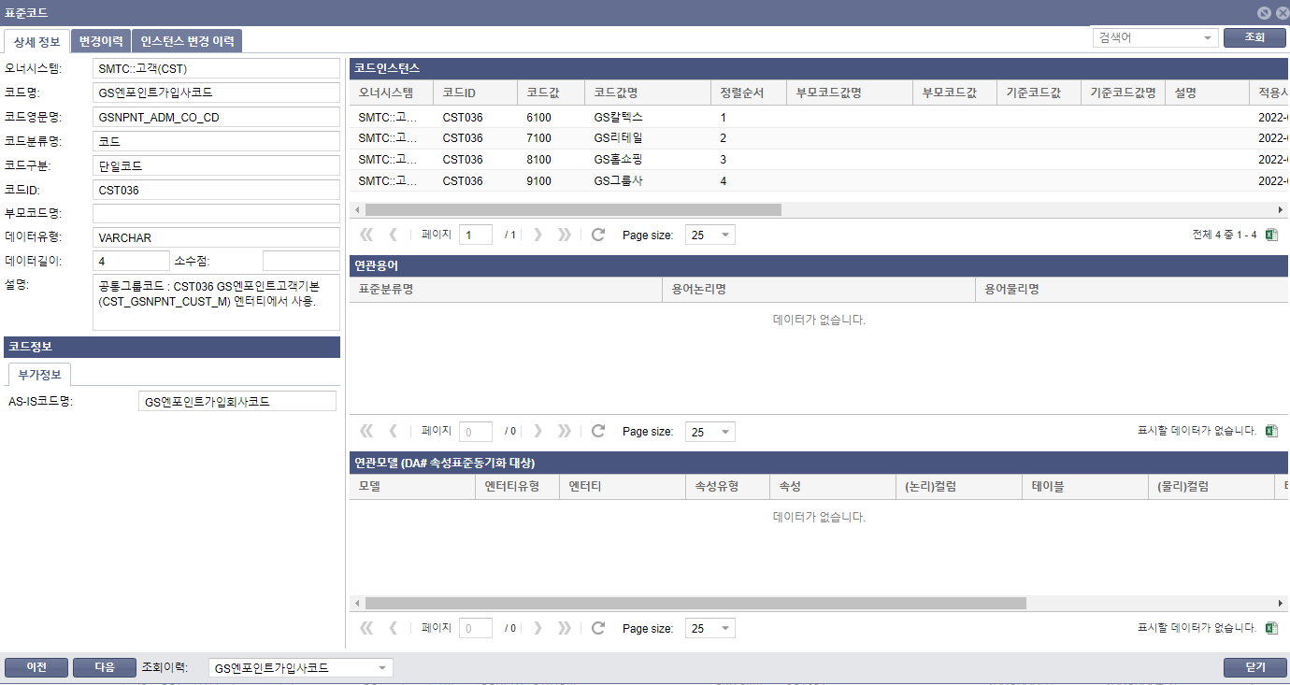
2) 데이터 표준 관리 – 코드 정보
단계 설명 | 표준 존재 여부 확인 후 상세 정보 조회
메뉴 | 데이터 표준 > 데이터표준관리 > 표준데이터조회 > 리스트에서 코드 더블클릭
<코드의 인스턴스 정보>
<코드에 대한 상세 정보>
<코드가 적용된 용어 정보>
<기존 사용중인 그룹코드명>
<용어가 적용된 모델 정보>

Slide 23
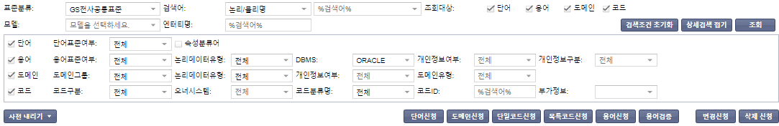
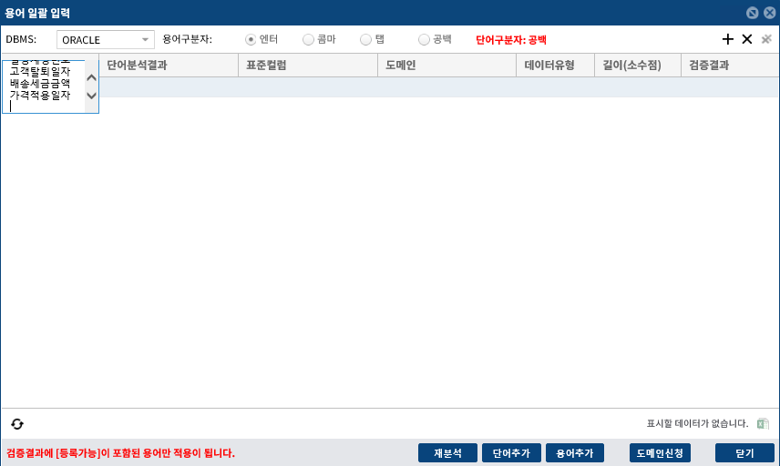
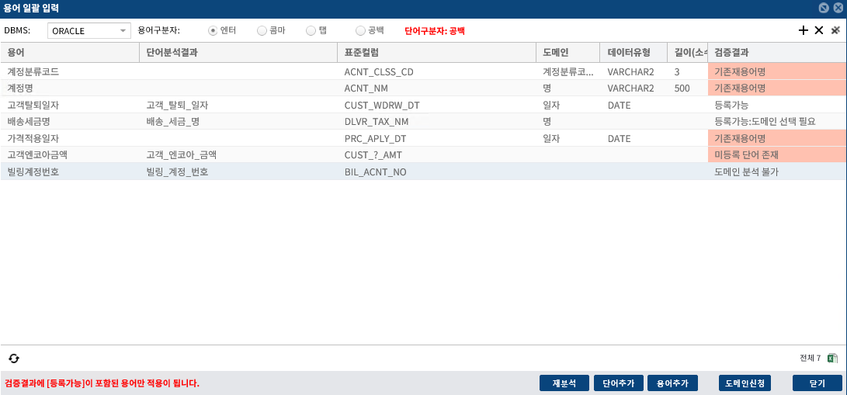
2) 데이터 표준 관리 - 용어검증
단계 설명 | 표준 사전 검증
메뉴 | 데이터 표준 > 데이터표준관리 > 표준데이터조회 > [용어 검증] 버튼
화면 입력 설명
번호 | 내용
1 | [용어검증] 버튼 클릭
2 | [+] 버튼 클릭
3 | 추가 및 변경해야 하는 속성명을 입력. ※ 입력이 끝나면 마우스를 빈 공간에 클릭
4 | 검증결과가 조회됨 ※ ‘등록가능’ : 단어/도메인이 다 존재하며 용어가 없다는 의미 ※ ‘미등록 단어 존재’ : 단어가 없다는 의미 ※ ‘도메인 분석 불가’ : 도메인이 없다는 의미 ※ ‘기존재용어명’ : 용어가 이미 존재하다는 의미
5 | 검증결과에 따른 표준데이터를 신청 ※ [단어추가] : 검증결과가 ‘미등록 단어 존재’ 인 정보를 일괄 신청 ※ [도메인신청] : 검증결과가 ‘도메인분석불가’ 인 정보를 일괄 신청 ※ [용어추가] : 검증결과가 ‘등록가능’ 인 정보를 일괄 신청
1
2
3
계정분류코드
계정명
고객탈퇴일자
배송세금금액
가격적용일자
︙
4
5

Slide 24
2) 데이터 표준 관리 - 프로세스
단계 및 역할
표준 신청 절차
표준신청
일반(개발자) 및 모델러
GSMETA
표준데이터 신청
승인
표준 식별
신규여부
변경영향검사
NO
모델 작성 및 신청
YES
DB 반영신청
등록신청
영향존재
여부
NO
DBA 그룹
(표준 담당자)
승인여부
승인
DBA 그룹
(표준 담당자)
YES
YES/NO
영향 존재 시
관련 부서 협의
코드값,자릿수 등의
변경 영향 평가 필수

Slide 25
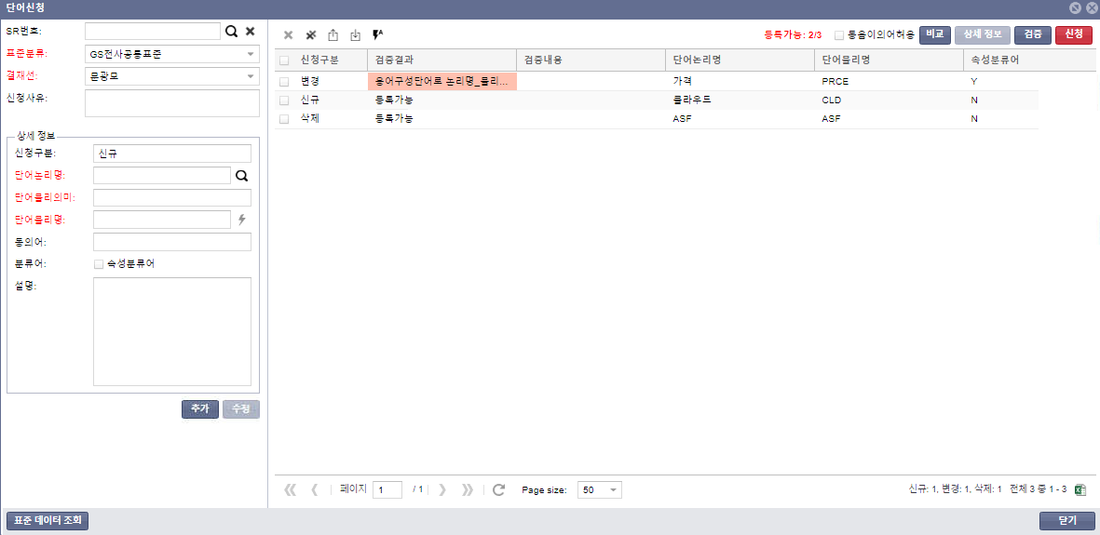
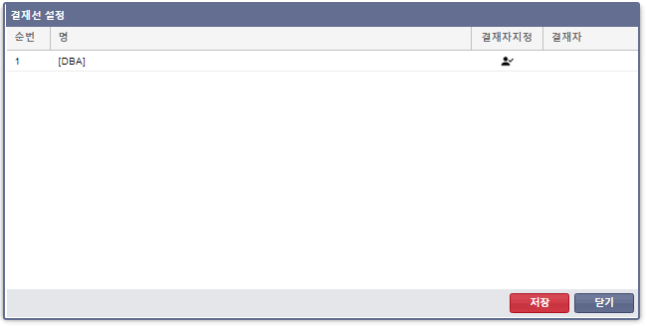
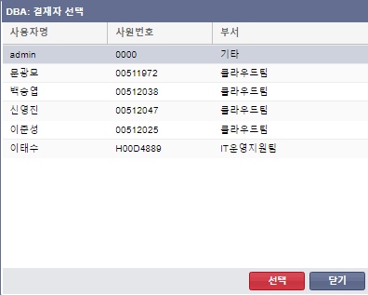
2) 데이터 표준 관리 – 표준신청 공통
단계 설명 | 표준 존재 여부 확인 이후의 표준 신청
메뉴 | 데이터 표준 > 데이터표준관리 > 표준데이터조회
화면 입력 설명
번호 | 내용
1 | 단어에 대한 정보 입력
2 | [추가] 버튼 클릭
3 | [검증] 버튼 클릭 - 검증 클릭 시 ‘검증결과’ 항목에 ‘등록가능’ 이라고 조회 됨
4 | [신청] 버튼 클릭 - 컨펌 창이 뜨면 확인 버튼을 클릭
표준신청 공통 화면
SR 번호
필수 입력
결재선
선택
신청 목록 표준 검증 및 결재 요청
※ 결재선을 선택 시 결재선 설정 팝업창이 실행되며 결재자지정 아이콘을 선택하여 결재자를 선택함.
표준데이터
항목 입력
목록 삭제 및 대량 엑셀 업로드 양식 다운로드/업로드
작성 항목
추가 및 수정

Slide 26
2) 데이터 표준 관리 - 단어신청
단계 설명 | 표준 존재 여부 확인 이후의 (일괄) 단어 신청
메뉴 | 데이터 표준 > 데이터표준관리 > 표준데이터조회 > [단어 신청] 버튼 클릭
동음이의로 등록할 경우 체크
5
6
1
단어 한글명
2
단어 영문명
3
단어 영문 약어
동음이의어 : 소리는 같으나 다른 의미
ex) 배(먹는배 타는배), 절(세배, 사찰)
동의어 : 동일한 의미를 가지는 다른 단어(이음동의어)
ex) 고객(손님, 회원)
속성분류어 : 용어 생성시 속성으로 특정할 수 있는 단어
ex) 명, 번호, 코드
※ 유일성 체크 : 단어논리명 + 단어물리명
4

Slide 27
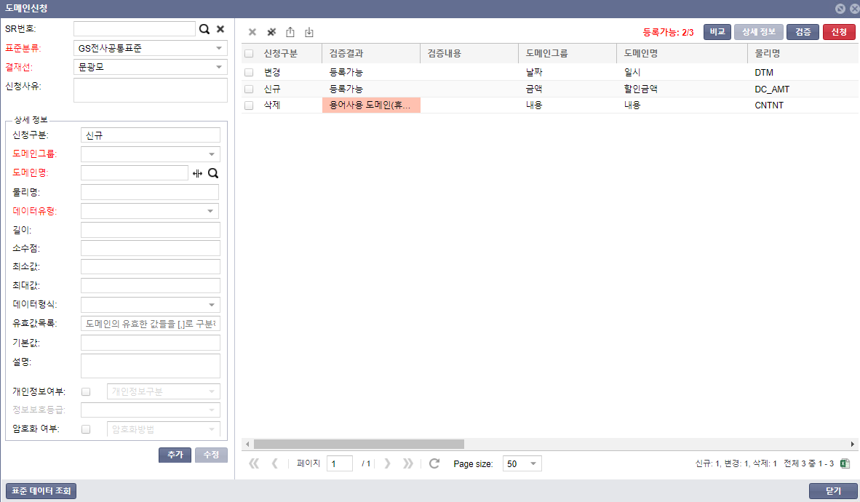
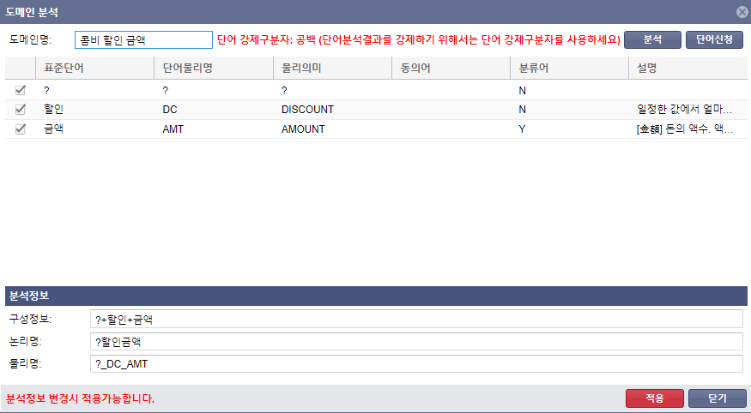
2) 데이터 표준 관리 – 도메인 신청
단계 설명 | 표준 존재 여부 확인 이후의 (일괄) 도메인 신청
메뉴 | 데이터 표준 > 데이터표준관리 > 표준데이터조회 > [도메인 신청] 버튼 클릭
5
6
1
도메인그룹 지정
2 -1
도메인명 입력
2
도메인명 입력
3
데이터 타입/길이
도메인명 단어 파싱 결과
단어가 없는 경우에는 ?로 표시되며 이때 단어를 신청 해야함.
4
도메인명 분석 정보

Slide 28
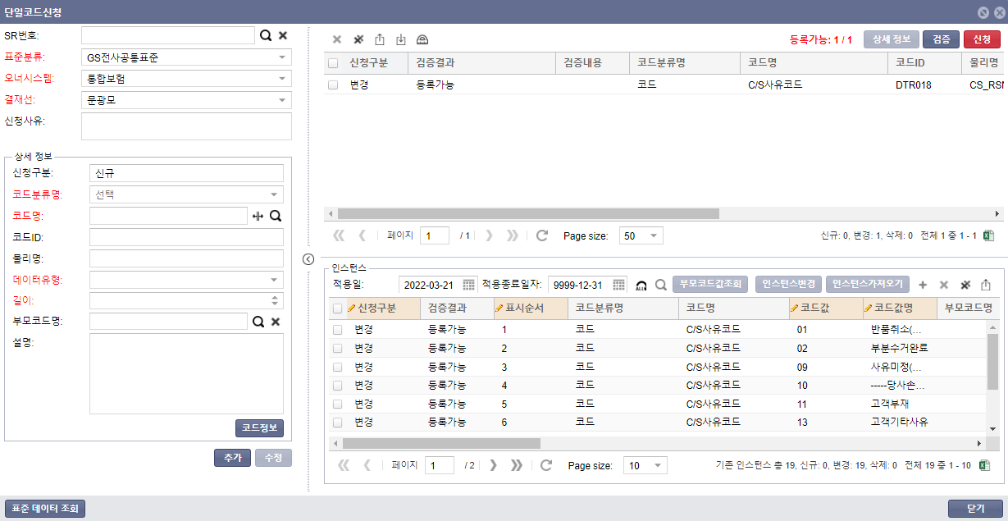
2) 데이터 표준 관리 – 단일 코드 신청
단계 설명 | 표준 존재 여부 확인 이후의 (일괄) 단일코드 신청
메뉴 | 데이터 표준 > 데이터표준관리 > 표준데이터조회 > [단일코드 신청] 버튼 클릭
유사도 검증(신규 코드)
신청 시 검증 수행하므로
검증 생략 가능
7
8
9
5
신청코드 선택
1
코드분류 지정
2 -1
2
코드명 입력
코드명 분석
3
데이터 타입/길이
6
신청할 코드의 인스턴스 추가/변경
4

Slide 29
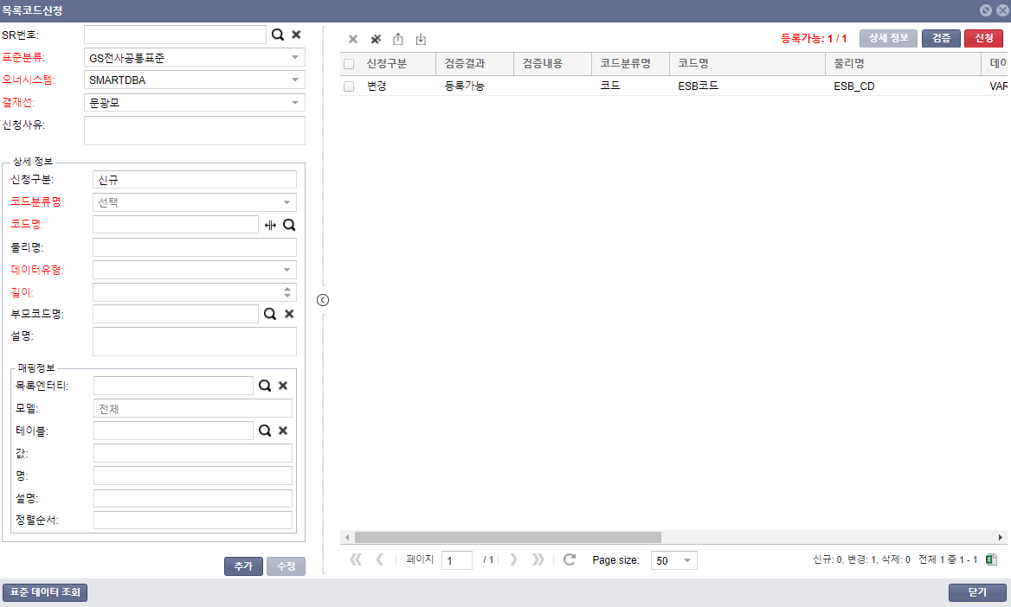
2) 데이터 표준 관리 – 목록 코드 신청
단계 설명 | 표준 존재 여부 확인 이후의 (일괄) 목록코드 신청
메뉴 | 데이터 표준 > 데이터표준관리 > 표준데이터조회 > [목록코드 신청] 버튼 클릭
5
6
1
코드분류 지정
2 -1
2
코드명 입력
코드명 분석
3
데이터 타입/길이
4

Slide 30
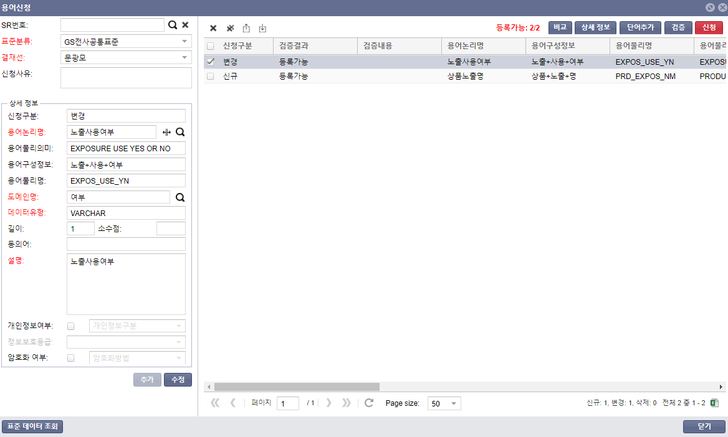
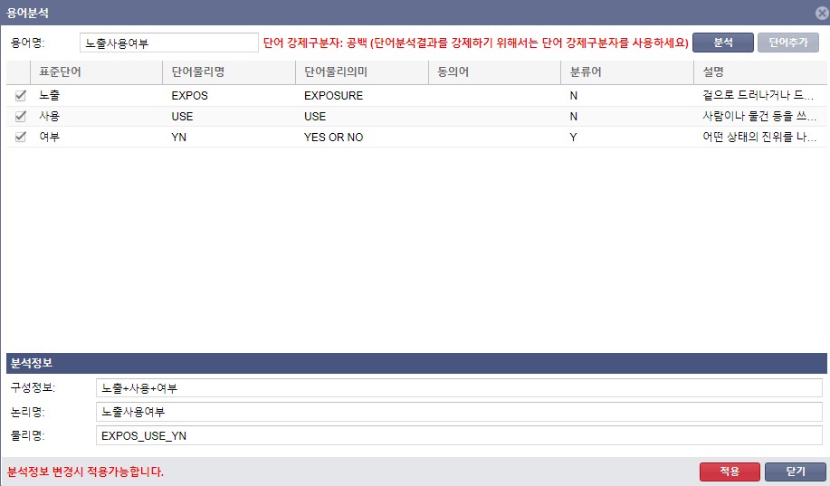
2) 데이터 표준 관리 – 용어 신청
단계 설명 | 표준 존재 여부 확인 이후의 (일괄) 용어코드 신청
메뉴 | 데이터 표준 > 데이터표준관리 > 표준데이터조회 > [용어 신청] 버튼 클릭
5
6
1
용어명 입력
1 -1
용어명 분석
용어명 입력
2
도메인 지정
3
용어설명 입력
용어명 파싱 결과
4

Slide 31
2) 데이터 표준 관리 – 승인 절차
단계 및 역할
표준 신청에 대한 승인 절차
※ 결재라인: “DBA 그룹 (표준 담당자)“
1. 표준 신청자(일반 사용자(개발자))가 표준 데이터 신청 시 결재자에게 승인 요청 이메일 자동 발송
2. DBA 그룹 (표준 담당자) 검증 및 결재내역 입력 후 승인 또는 반려 진행
- 승인/반려 버튼이 활성화되어 처리 가능
3. 표준 신청자(일반 사용자(개발자))에게 신청에 대한 결과 이메일 자동 발송
※ 표준 신청자는 표준 데이터 신청에 대한 [결재 진행 상태] 확인 가능
표준신청
표준데이터 신청
승인
모델 작성 및 신청
DB 반영신청

Slide 32
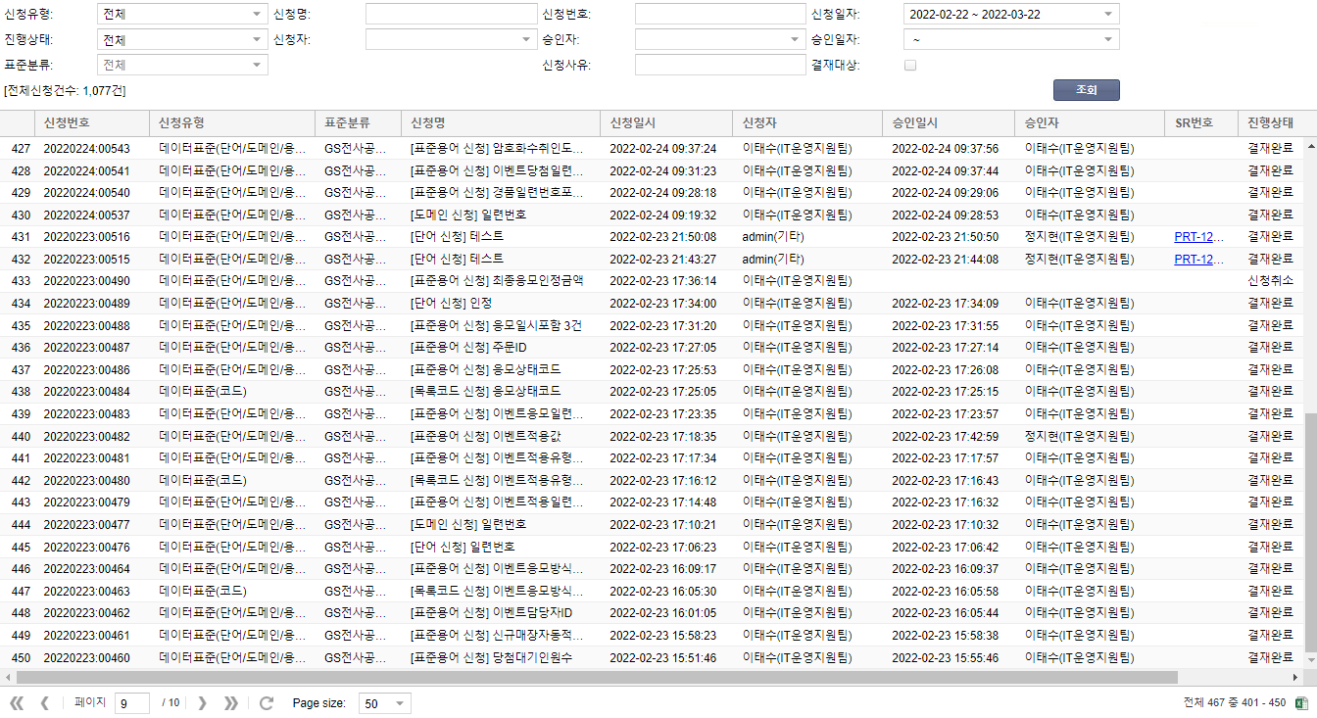
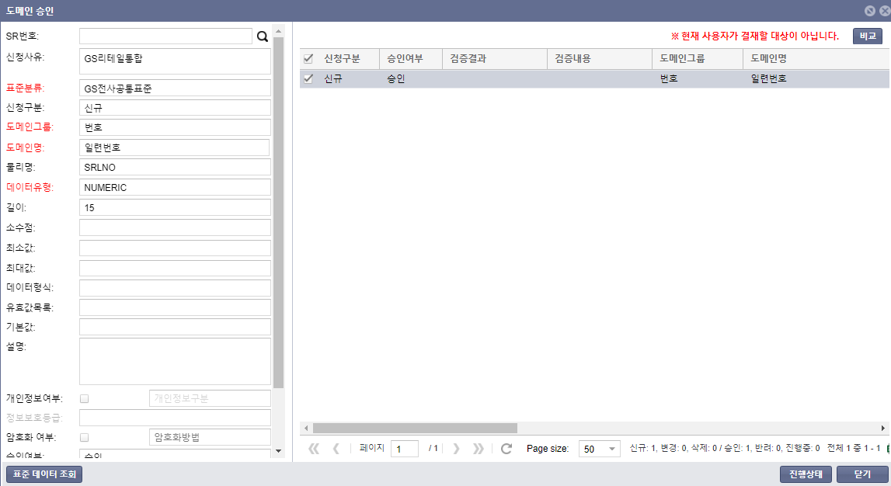
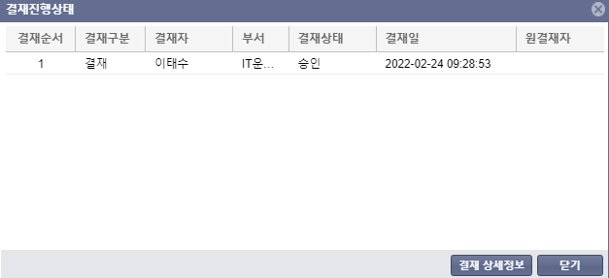
2) 데이터 표준 관리 – 검토 후 승인
단계 설명 | 표준 데이터 신청에 대한 진행상황 및 결재처리
메뉴 | 데이터 표준 > 신청승인 관리 > 표준 신청/승인 관리
화면 입력 설명
1
번호 | 내용
1 | [조회] 버튼 클릭 - 표준데이터에 대한 신청/승인 조회조건 입력 및 선택
2 | 조회결과 그리드의 행을 더블클릭
3 | 선택한 신청에 대한 상세 내용 확인
4 | [진행상태] 버튼 클릭 - 결재중 - 반려 - 부분승인 - 결재완료 - 신청취소
2
3
4

Slide 33
3) 모델링 및 신청 – 절차
단계 및 역할
모델신청 목적
전사 데이터 표준 관리를 통한 데이터 품질 보장 및 유지관리의 용이성 확보
데이터 표준, 데이터 모델, DBMS의 메타 항목에 대한 관리정책의 체계화 및 시스템화
모델신청 개요
데이터그룹(ERD 작업하는) 단위로 전체 엔터티를 일괄 신청하는 형태임
모델작성 시 주의사항
현 운영 중인 모델은 논리 및 물리모델은 비대상으로 설정되어 있음. 즉, 표준대상이 아님을 의미함
따라서 기존 운영 중인 엔터티(테이블)을 제외한 신규 요건에 의해 생성 및 변경되는 엔터티(테이블)의 속성/컬럼은 예외가 아닌 이상 표준대상으로 설정 후 표준이 적용되어야 함.
표준신청
모델신청
모델 내리기
모델변경
모델 올리기
모델 신청
승인
DB 반영신청

Slide 34
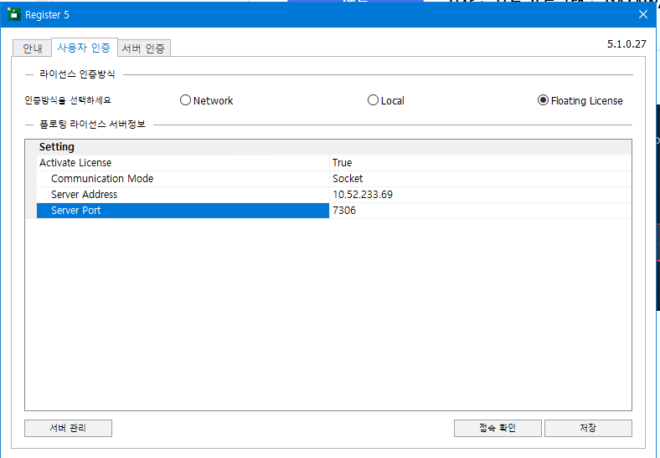
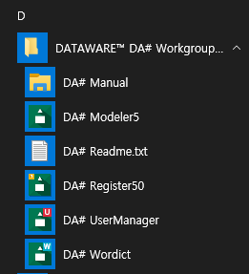
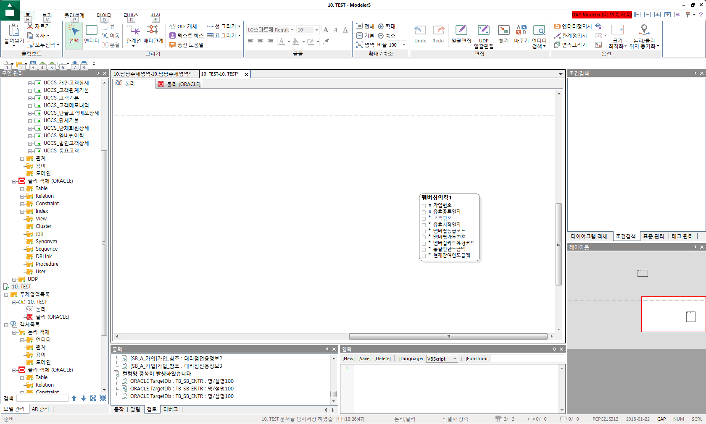
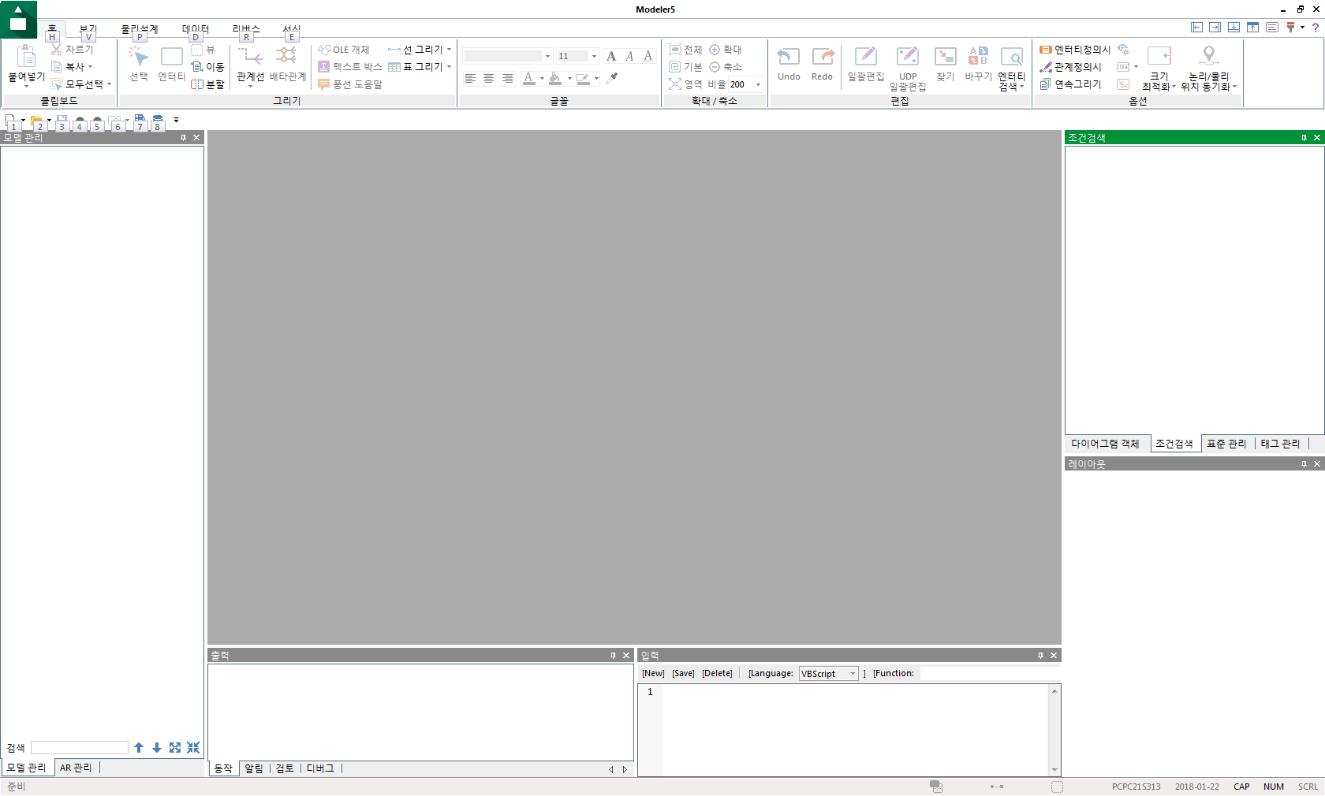
3) 모델링 및 신청 – DA#실행
메뉴 | 시작 > 모든 프로그램 > DATAWARETM DA# Workgroup Edition > DA# Register50 실행
DA# 설치 후 프로그램 사용을 등록하기 위한 절차로 최초 1회만 실행한다.
① 사용자인증 > 인증 방법의 Floating License 선택한다.
② Setting의 정보를 입력한다.
③ 접속 확인 버튼을 클릭하여 접속 상태를 확인 후 저장 버튼을 클릭하여 인증을 완료한다.
④ 사용자 인증을 정상 완료 시 DA# 우측 상단에 있던 붉은 박스의 내용이 사라진다.
1
2
3
항목 | 설명
Activate | True
Server Address | 10.52.233.69
Server Port | 7306
인증 정상 완료
4

Slide 35
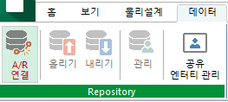

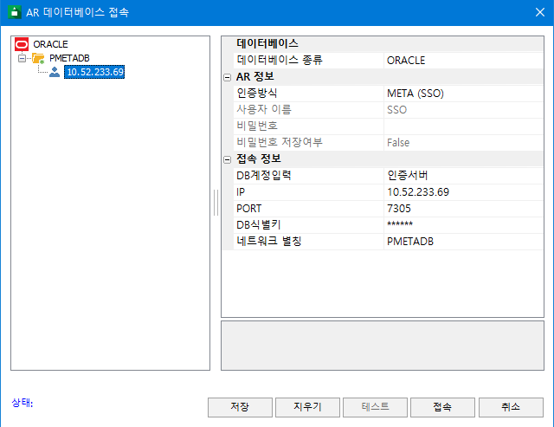
3) 모델링 및 신청 - 로그인
단계 설명 | 모델 내리기
메뉴 | DA# : 데이터 > Repository 그룹 > A/R 연결
A/R 연결
(1) 데이터 > A/R 연결 버튼 클릭한다.
(2) A/R데이터베이스 접속 창에서 AR
접속 정보를 입력.
(3) [테스트] 버튼 클릭하여 접속 상태를
확인
(4) [저장] 버튼 클릭하여 접속 정보를
저장
(5) [접속] 버튼 클릭하여 AR 연결을
완료
※ PMETADB =
(DESCRIPTION =
(ADDRESS = (PROTOCOL = TCP)(HOST = 10.52.247.37)(PORT = 1521))
(CONNECT_DATA =
(SERVER = DEDICATED)
(SERVICE_NAME = METADB)
)
1
2
1. AR 정보
☞ 인증방식 :
2. 접속 정보
☞ DB계정입력 : 인증서버 선택
☞ IP : 10.52.233.69
☞ PORT : 7305
☞ DB 식별키 : gsmeta
☞ 네트워크별칭 : TNS PMETADB
4
3
5

Slide 36
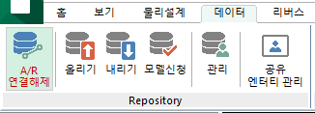
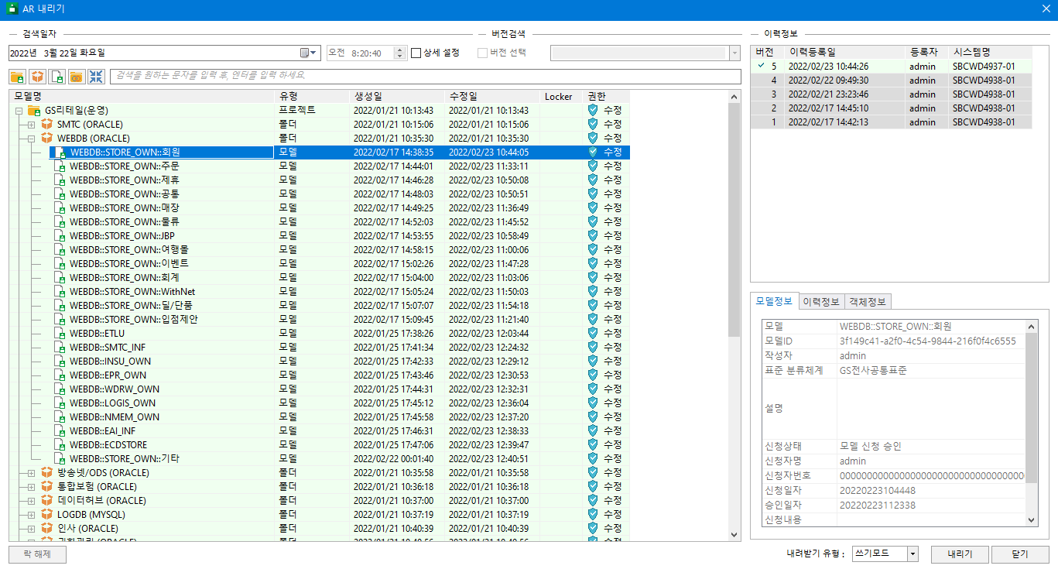
3) 모델링 및 신청 - 내리받기
단계 설명 | 모델 내리기
메뉴 | DA# : 데이터 > Repository 그룹 > 내리기
모델 내려받기(쓰기모드)
(1) 데이터 > A/R연결 후 [내리기] 버튼
클릭한다.
(2) A/R내리기 팝업창에서 모델을
작성할 주제영역을 선택.
(3) 내려받기 유형 확인 후 [내리기] 버튼
클릭 (수정할 주제영역이 아니면 유형을
읽기전용으로 변경 후 내려받기)
1
2
3

Slide 37
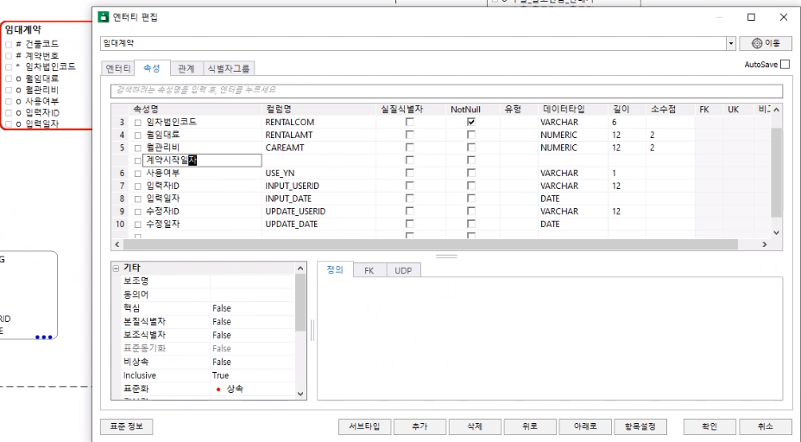
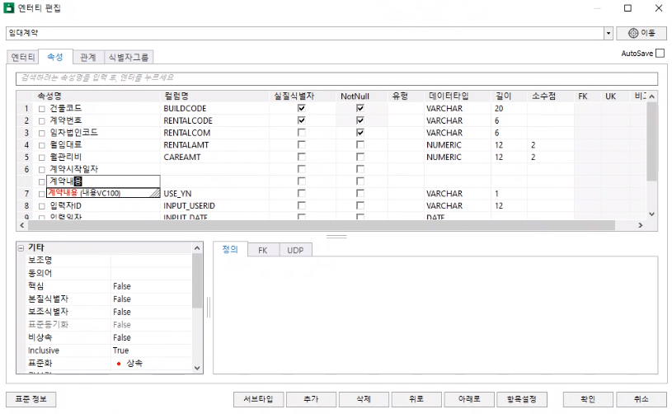
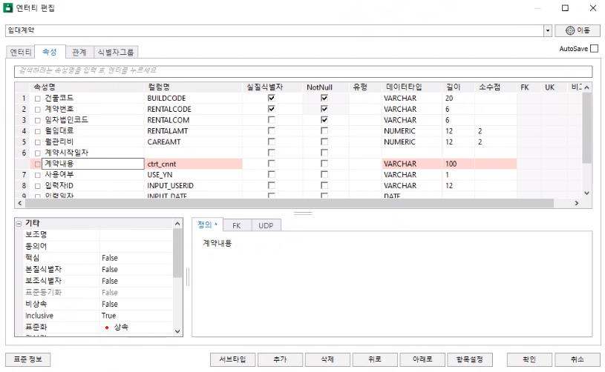
3) 모델링 및 신청 – 모델링
단계 설명 | 모델 변경
※ DA#의 자세한 사용법은 DA# 교육자료 참고
엔터티 선택 및 속성 추가
(1) 엔터티를 더블클릭한다.
(2) 속성 탭을 선택한 후 [추가]버튼을
클릭한다.
(3) 추가하고자 하는 속성을 입력한다.
☞ 속성명 : 계약시작일자
☞ 속성명 : 계약내용
※ 속성명이 메타시스템에 용어로 등록된 경우 하단의 자동완성(인텔리센스)기능이
작동됨
자동완성 기능
용어가 존재한 경우 자동 컬럼명/타입
/길이/정의에 값이 설정됨

Slide 38
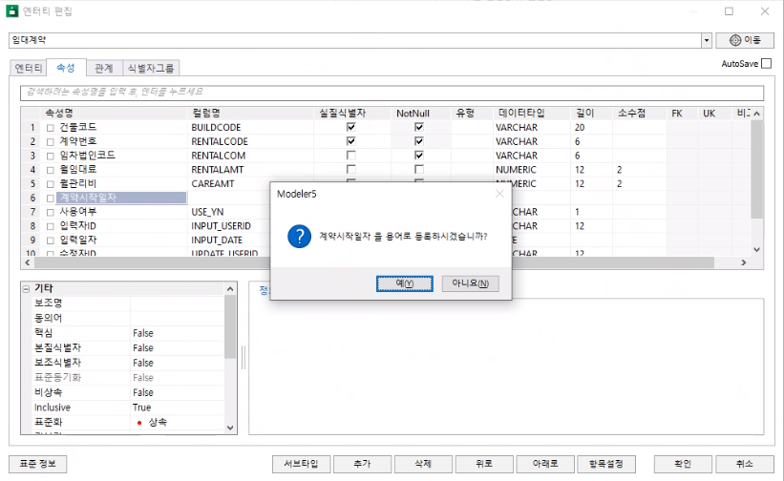
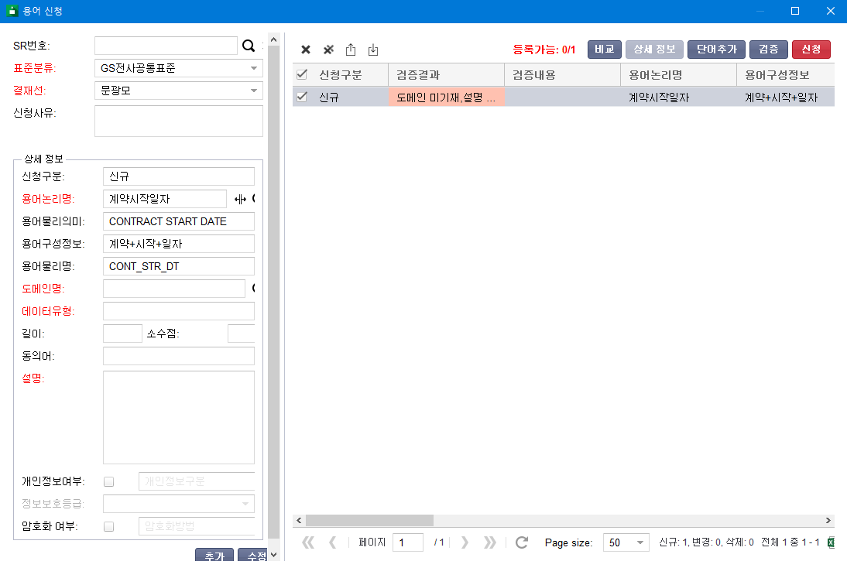
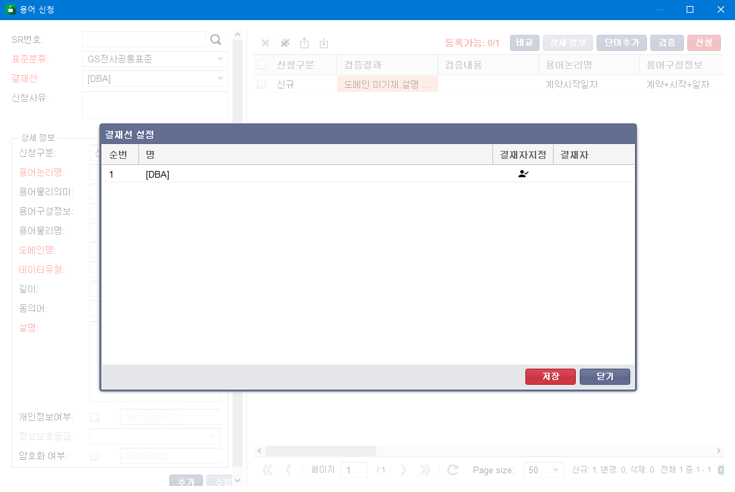
3) 모델링 및 신청 – 표준용어
단계 설명 | 모델 변경
※ DA#의 자세한 사용법은 DA# 교육자료 참고
엔터티 선택 및 속성 추가
(4) 용어가 존재하지 않은 속성명에
대하여 [F5] KEY를 클릭한다.
(5) [용어명]을 용어로 등록하시겠습니까?
확인창에서 [예]버튼을 클릭한다.
※ 용어등록대상 한 건씩만 가능하다.
(6) 메타데이터관리시스템(GSMETA)의
용어 신청 화면이 팝업되어 용어에 대한
분석을 실행한다.
결재자 지정

Slide 39
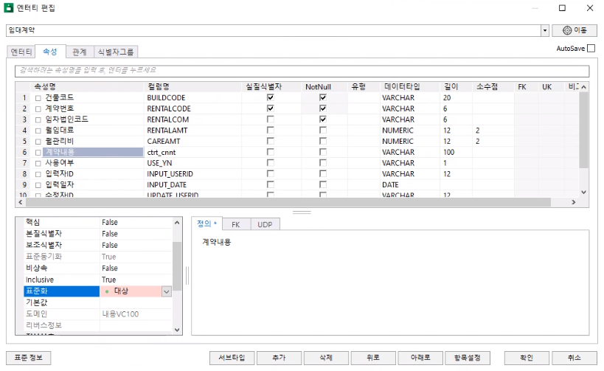

3) 모델링 및 신청 – 표준 대상
단계 설명 | 모델 변경
※ DA#의 자세한 사용법은 DA# 교육자료 참고
속성/컬럼에 대한 표준대상값 변경
(1) 신규 및 변경으로 정의한 속성(들)에
대하여 하단의 표준화 값을 [대상]으로
변경한다.
(2) [확인]버튼을 클릭한다.
(3) 신규 및 변경으로 정의한 컬럼(들)에
대하여 하단의 표준화 값을 [대상]으로
변경한다.
(4) [확인]버튼을 클릭한다.
※ 운영중인 시스템에 대하여 적용하였기
때문에 기존에 존재한 테이블/속성에 대해서는 일괄 비대상으로 설정

Slide 40

3) 모델링 및 신청 – 모델 올리기
단계 설명 | 모델 올리기
메뉴 | DA# : 데이터 > Repository 그룹 > 올리기
모델 변경 올리기
(1) 데이터 탭의 [올리기]를 클릭하거나
모델을 선택하고 마우스 오른쪽 버튼을
클릭하여 [올리기]를 선택한다.

Slide 41

3) 모델링 및 신청 – 모델 신청
단계 설명 | 모델 신청
메뉴 | DA# : 데이터 > Repository 그룹 > 모델신청
모델 신청(1/2)
(1) 데이터 탭의 [모델신청]을 클릭하거나 모델을 선택하고 마우스 오른쪽 버튼을 클릭하여 [모델신청]을 선택한다.
※ 모델에 대하여 LOCK이 설정되어 있는 경우 자동 LOCK 해제 확인창이 실행된다.

Slide 42



3) 모델링 및 신청 – 검증 후 신청
단계 설명 | 모델 신청
메뉴 | DA# : 데이터 > Repository 그룹 > 모델신청
모델 신청(2/2)
(2) [검증]버튼을 클릭한다.
☞ 모델 검사 시 오류가 발생했을 경우
모델신청화면에 오류 리스트가
보여지고 DA# 하단의 출력 브라우저의
검토 Tab에서 오류 내용을 상세하게
확인할 수 있다. 또한 해당 오류 내용을
더블 클릭하면 편집이 가능하도록
엔터티(속성)편집창이 실행된다.
(3) [신청] 버튼을 클릭하여 모델에 대한
신청의뢰를 완료한다.
☞ 검증 시 모델 표준을 준수하지 못할
경우 신청 버튼을 비활성화된다.
오류발생한 경우
더블클릭 시 편집창 실행

Slide 43
3) 모델링 및 신청 – 모델 승인
단계 및 역할
모델신청에 대한 승인 절차
※ 신청자 : 개발자
※ 결재라인: 업무 PL
1. 모델신청 작성자(개발자)는 모델신청이 신청 시 결재자에게 승인 요청 이메일 자동 발송
2. 모델신청 작성자(개발자)는 모델신청 신청에 대한 결재 진행 상태 확인
- 신청 후 결재자가 미처리 중일 때는 취소 버튼이 활성화되어 모델신청에 대하여 취소 가능
3. 업무별 PL이 신청에 대한 검증 및 결재내역 입력 후 승인 또는 반려 진행
- 승인/반려 버튼이 활성화되어 처리 가능
4. 모델신청 작성자(개발자)에게 신청에 대한 결과 이메일 자동 발송
표준신청
모델신청
모델 내리기
모델변경
모델 올리기
모델 신청
승인
DB 반영신청

Slide 44


3) 모델링 및 신청 – 검토 및 승인
단계 설명 | 모델신청에 대한 진행상황 및 결재처리
메뉴 | 데이터 모델 > 신청승인 관리 > 모델 신청/승인 관리
화면 입력 설명
1
번호 | 내용
1 | [조회] 버튼 클릭 - 모델에 대한 신청/승인 조회조건 입력 및 선택
2 | 조회결과 그리드의 행을 더블클릭
3 | 선택한 신청에 대한 상세 내용 확인
4 | [진행상태] 버튼 클릭 - 결재중 - 반려 - 부분승인 - 결재완료 - 신청취소
2
3
4

Slide 45
4) DB반영신청 – 개요
데이터모델(ERD)
GAP 비교
테이블, 컬럼 등
차이나는 대상
개발자
개발계 DB
SQL 스크립트
제공
Table
개발계 반영
DBA
GAP 비교
테이블, 컬럼 등
차이나는 대상
운영계 DB
SQL 스크립트
제공
Table
운영계 반영

Slide 46
4) DB반영신청 – DB반영 및 승인
단계 및 역할
DB반영신청에 대한 승인 절차
※ 신청자 : 개발자
※ 결재라인: DBA
[모델 신청] ➔ [개발계 반영] ➔ [운영계 반영]
개발계 반영 절차 : 개발자(신청) → 업무PL(1차승인) → DBA(최종승인)
운영계 반영 절차 : 개발자(신청) → 업무PL(1차승인) → DBA(최종승인)
1. DB반영신청자(개발자)가 DB반영 및 DB 오브젝트 신청 시 결재자에게 승인 요청 메일 자동 발송
2. DB반영신청자(개발자)는 DB반영 및 DB 오브젝트 신청에 대한 결재 진행 상태 확인
3. 업무PL이 신청에 대한 검증 및 결재내역 입력 후 승인 또는 반려 진행
4. DBA가 신청에 대한 검증 및 결재내역 입력 후 승인 또는 반려 진행
5. DB반영신청자(개발자)에게 신청에 대한 결과 메일 자동 발송
표준신청
모델신청
DB 반영신청
개발 DB 반영신청
개발 → 운영 DB 반영신청
승인

Slide 47
4) DB반영신청 – 반영 단계
단계 및 역할
DB 반영신청 개요
- DB 변경관리는 GSMETA를 이용하여 관리하며, 일반사용자(개발자)는 물리 Table 변경요청 시 GSMETA에 등록하여 요청함
- 최종 물리 Table 생성/변경 권한은 DBA에게만 허용됨 (권한 통제)
표준신청
모델신청
DB 반영신청
최종 승인된 모델 →
개발 DB
개발 DB → 운영 DB
개발 DB 반영신청
1) 모델 변경 신청에 대하여 최종 승인이 완료된 모델 정보를 기반으로 개발 DB에 반영 신청이 가능
- 개발 DB가 없는 모델일 경우 모델 → 운영 DB로 바로 반영함.
- 개발 DB 및 운영 DB 둘 다 있는 경우에는 반드시 개발 DB로 반영한 후에 운영 DB로 반영할 수 있음.
개발 DB 반영 요청에 대하여 최종 승인이 완료된 DDL 정보를 기반으로 운영 DB로 반영 신청이 가능
개발 → 운영 DB 반영신청
승인
※ 모델 정보를 반영할 개발 DB에 대한 매핑 정보 기반으로 반영 TARGET DB가 자동 설정됨. 즉, 모델 선택 시 반영될 TARGET DB 정보는 GSMETA에서 자동으로 선택이 됨.
※ 모델 정보를 반영할 운영 DB에 대한 매핑 정보 기반으로 반영 TARGET DB가 자동 설정됨. 즉, 모델 선택 시 반영될 TARGET DB 정보는 GSMETA 에서 자동으로 선택이 됨.

Slide 48


4) DB반영신청 – 개발계 반영
단계 설명 | 승인된 모델 기준으로 모델에서 개발 DB로 반영신청
메뉴 | DBMS 반영관리 > 테이블 이관신청
단계 및 역할
표준신청
1
2
3
4
6
5
모델신청
DB 반영신청
개발 DB 반영신청
개발 → 운영 DB 반영신청
승인
① 최종 승인 된 모델을 선택
② 모델을 선택
③ 개발을 선택
④ 갭 분석 버튼을 클릭
⑤ 갭 분석 결과를 확인 후 반영할 테이블(들)을 선택 (멀티 가능)
⑥ 신청 버튼 클릭
⑦ 신청정보를 입력하고 신청내역을 확인한 후 신청 버튼을 클릭하여 반영신청을 완료
7

Slide 49

4) DB반영신청 – 운영계 반영
단계 설명 | 개발 DB로 반영 승인된 테이블(들)을 운영 DB로 반영요청
메뉴 | DBMS 반영관리 > 테이블 이관신청
단계 및 역할
1
2
3
4
6
표준신청
5
모델신청
DB 반영신청
개발 DB 반영신청
개발 → 운영 DB 반영신청
승인
① 최종 승인 된 모델을 선택
② 개발을 선택
③ 운영을 선택
④ 갭 분석 버튼을 클릭
⑤ 갭 분석 결과를 확인 후 반영할 테이블(들)을 선택 (멀티 가능)
⑥ 신청 버튼 클릭
⑦ 신청정보를 입력하고 신청내역을 확인한 후 신청 버튼을 클릭하여 반영신청을 완료
7

Slide 50


4) DB반영신청 – DB반영 및 승인
단계 설명 | DB반영신청에 대한 진행상황 확인
메뉴 | DBMS 반영관리 > 신청/승인 관리 > 테이블 신청/승인 관리
화면 입력 설명
1
번호 | 내용
1 | [조회] 버튼 클릭 - 테이블 이관 신청에 대한 신청/승인 조회조건 입력 및 선택
2 | 조회결과 그리드의 행을 더블클릭
3 | 선택한 신청에 대한 상세 내용 확인
4 | [진행상태] 버튼 클릭 - 결재중 - 반려 - 부분승인 - 결재완료 - 신청취소
2
3
4

Slide 51


5) 기타
단계 설명 | 모델 조회
메뉴 | 데이터 모델 > ERD 조회 > ERD 조회
논리/물리 모델 선택
모델 선택
엔터티/테이블 더블클릭 시 상세 팝업 창 실행

Slide 52
메타시스템 구축 프로젝트 (업그레이드)
끝.

